Slide 1

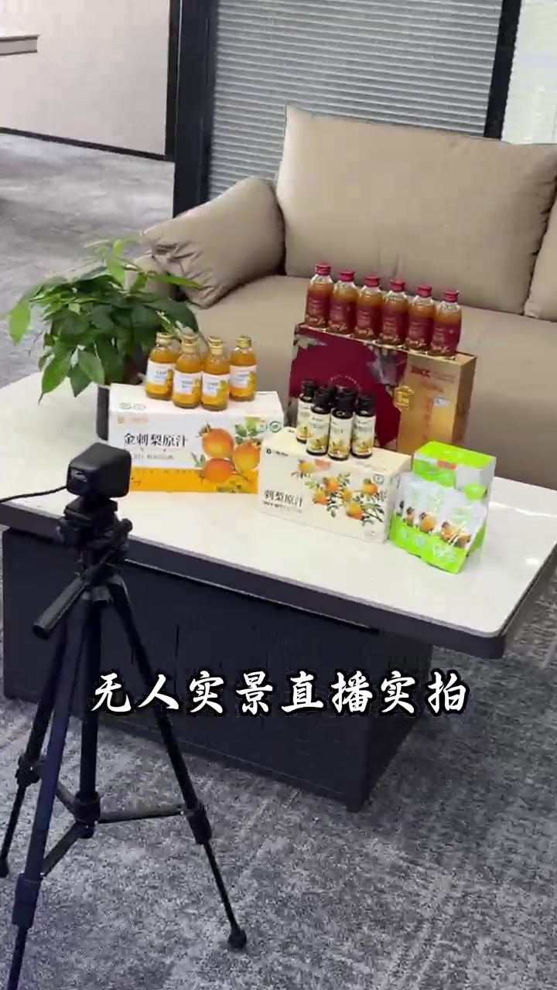
无人实景直播
AI智能体解决方案
不用真人一直出镜，也能持续讲产品、做互动
4 小时连续运行
方案介绍 · 2026
Notes:
[Sources]
- 用户提供的12页内容大纲
- 用户本地同主题素材：无人实景直播操作手册中的浅色背景图
- 用户桌面视频《无人实景直播》的关键帧
[/Sources]

Slide 2

02
应用场景
把资料和话术准备好，直播间就能持续运行
AI智能体自动讲产品、回评论、欢迎观众、感谢礼物，并在互动后接着讲。
01
02
03
04
05
企业产品介绍
门店日常直播
电商商品讲解
品牌招商介绍
非黄金时段
统一介绍口径
延长营业曝光
自动轮播商品
稳定输出政策
补充直播覆盖
无人实景直播解决方案
02
Notes:
[Sources]
- 用户提供的12页内容大纲
- 用户本地同主题素材：无人实景直播操作手册中的浅色背景图
[/Sources]

Slide 3
03
客户现状
真正的难点不是不会直播，而是很难长期坚持
“
每天重复讲同样的产品，太累了。
“
直播 4 小时，就要占用主播 4 小时。
人
力
占
用
“
评论一多就顾不过来，经常漏回复。
“
新人记不住产品、价格和售后政策。
“
主播状态不好，直播效果就会下降。
“
不同主播说法不一，容易讲错内容。
核心问题
人工直播太费人、太费时间，也很难持续稳定执行。
无人实景直播解决方案
03
Notes:
[Sources]
- 用户提供的12页内容大纲
- 用户本地同主题素材：无人实景直播操作手册中的浅色背景图
[/Sources]

Slide 4
04
方式对比
重复工作交给AI智能体，运营人员专注观察与异常处理
对比内容
传统人工直播
无人实景直播AI智能体
产品讲解
主播不断重复讲
AI智能体自动轮播讲解
评论回复
人工查看和回答
自动筛选并语音回复
观众进场
容易漏欢迎
按规则自动欢迎
礼物感谢
主播临时反应
自动识别并感谢
直播时长
主播容易疲劳
单场连续运行 4 小时
内容准确性
容易说错、漏说
只使用已确认资料
人员投入
主播全程工作
1 人值守观察
无人实景直播解决方案
04
Notes:
[Sources]
- 用户提供的12页内容大纲
- 用户本地同主题素材：无人实景直播操作手册中的浅色背景图
[/Sources]

Slide 5
05
时间量化
每天 5.5 小时，22 天就是 121 小时人工投入
没有AI智能体｜每日投入
121
正式直播
4 小时
小时／月
熟悉产品和话术
1 小时
首次配置完成后，AI智能体自动承担
整理与复盘
0.5 小时
•
重复产品讲解
•
评论筛选与语音回复
5.5
•
进场欢迎与礼物感谢
小时／天
× 22 天
•
产品页面同步切换
节省重点：重复讲解、长时间占用、新员工培训与互动处理。实际效果会随产品量、评论量和直播方式变化。
无人实景直播解决方案
05
Notes:
[Sources]
- 用户提供的12页内容大纲
- 用户本地同主题素材：无人实景直播操作手册中的浅色背景图
[/Sources]

Slide 6
06
AI智能体能力
讲解、感知、互动、续播形成一条自动循环
1
2
3
4
自动讲解
实时感知
安全互动
继续运行
多产品轮播
已审核话术
页面与语音同步
读取评论
识别进场
识别礼物
筛选评论
真人克隆声音
欢迎与感谢
回到原讲解
异常提醒
安全暂停
任意时刻只播放一个声音；异常时提醒运营人员并安全暂停。
无人实景直播解决方案
06
Notes:
[Sources]
- 用户提供的12页内容大纲
- 用户本地同主题素材：无人实景直播操作手册中的浅色背景图
[/Sources]

Slide 7
07
解决方案流程
平台开播与结束由人完成，中间流程由AI智能体持续执行
01
录入资料与话术
02
选择产品／声音／页面
03
运营人员手动开播
准备
配置
人工
06
生成语音互动
05
读取评论／进场／礼物
04
自动讲解产品
AI智能体
AI智能体
AI智能体
07
互动后继续讲解
08
连续运行 4 小时
09
运营人员手动结束
AI智能体
AI智能体
人工
边界：AI智能体不自动点击视频号的开播和结束按钮。
无人实景直播解决方案
07
Notes:
[Sources]
- 用户提供的12页内容大纲
- 用户本地同主题素材：无人实景直播操作手册中的浅色背景图
[/Sources]

Slide 8
08
简单架构
一套资料驱动讲解，两条链路完成播出与互动
主流程
产品资料
直播话术
无人实景
直播AI智能体
真人克隆
声音 TTS
产品页面
OBS／直播伴侣
微信视频号
直播间
互动流程
评论／进场／礼物
读取与筛选
知识库匹配
安全检查
生成语音回复
直播间播放
客户提前准备产品资料和话术；AI智能体负责后续讲解、互动与页面切换。
无人实景直播解决方案
08
Notes:
[Sources]
- 用户提供的12页内容大纲
- 用户本地同主题素材：无人实景直播操作手册中的浅色背景图
[/Sources]

Slide 9
09
内容安全
不会乱讲，靠的是资料边界、审核与播放秩序
01
资料边界
02
人工审核
•
价格、功能、库存、售后只读已确认资料
•
大模型生成话术后，必须人工确认
•
知识库没有的信息不随意编造
•
未确认的话术不会进入播放队列
03
回复控制
04
播放秩序
•
评论先做知识库匹配
•
过期声音不会突然插播
•
同一条评论不会重复回复
•
任意时刻只播放一个声音
先有可信资料，再有可信话术，最后才有可播放的声音。
无人实景直播解决方案
09
Notes:
[Sources]
- 用户提供的12页内容大纲
- 用户本地同主题素材：无人实景直播操作手册中的浅色背景图
[/Sources]

Slide 10
10
人工控制
人工不需要一直操作，只在关键节点介入
01 开播前
02 直播中
03 需要时
人工配置
AI智能体自动执行
人工接管
人要做什么
AI智能体持续做什么
什么时候接管
•
选择产品、话术、主播声音和页面
•
自动讲解、自动互动、自动切换页面
•
控制讲解：暂停／恢复、跳过、切换产品
•
互动结束后继续原来的产品讲解
•
控制互动：暂停／恢复、清空互动队列
•
检查资料后，手动点击视频号开播
•
运营人员只需查看运行状态与日志
•
处理异常：静音、应急话术、安全暂停或停止任务
人的工作重点
开播前配置 · 直播中观察 · 异常时接管
无人实景直播解决方案
10
Notes:
[Sources]
- 用户提供的12页内容大纲
- 用户本地同主题素材：无人实景直播操作手册中的浅色背景图
[/Sources]

Slide 11
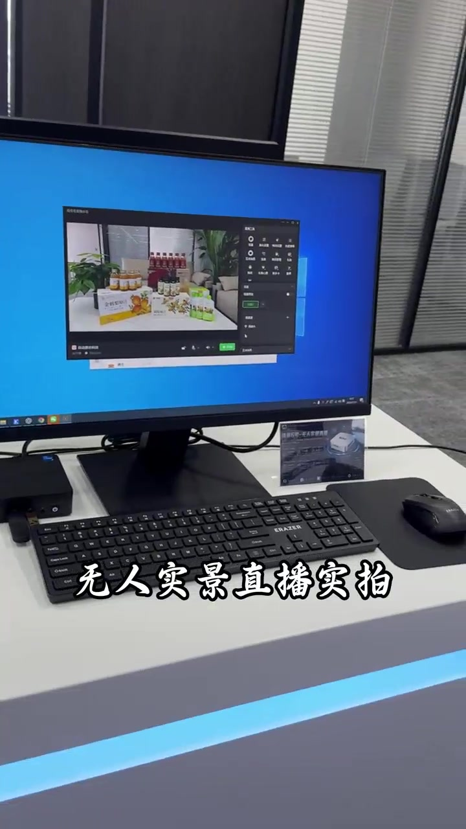
11
实操视频
无人实景直播实操演示
演示检查清单
•
打开AI智能体并创建直播任务
•
选择产品、直播话术和主播声音
•
启动自动讲解并自动切换产品页面
▶
展示评论语音回复
•
•
展示进场欢迎与礼物感谢
•
展示紧急静音与安全暂停
•
查看运行状态与日志
单击播放
无人实景直播解决方案
11
Notes:
[Sources]
- 用户提供的12页内容大纲
- 用户本地同主题素材：无人实景直播操作手册中的浅色背景图
- 用户桌面视频《无人实景直播》的关键帧
- 用户桌面视频：D:\app\无人实景直播.mp4
[/Sources]

Slide 12
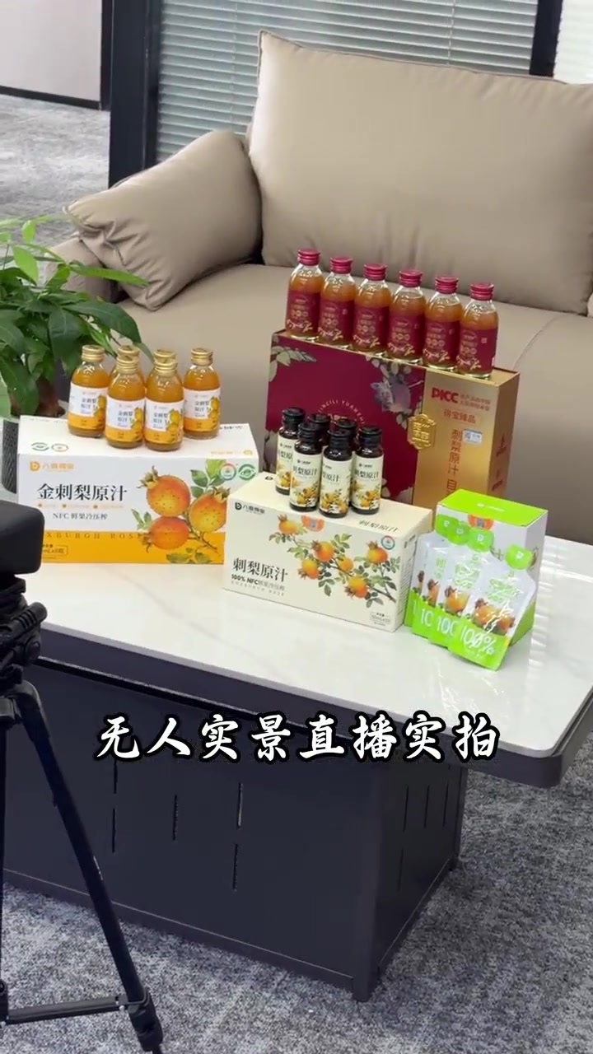
客户最终获得的，
不只是更长的直播时长
•
减少主播重复讲解
•
降低长时间直播的人力占用
•
保持产品介绍口径统一
•
增加直播时段覆盖
•
降低新主播培训难度
•
提高评论与礼物互动及时性
•
异常更容易发现和处理
让直播从“靠人一直讲”
变成“AI智能体持续讲、人负责管理”
持续讲解
人工管理
无人实景直播解决方案
Notes:
[Sources]
- 用户提供的12页内容大纲
- 用户本地同主题素材：无人实景直播操作手册中的浅色背景图
- 用户桌面视频《无人实景直播》的关键帧
[/Sources]

